Slide 1
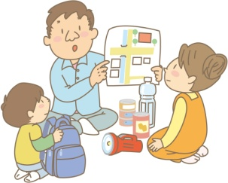
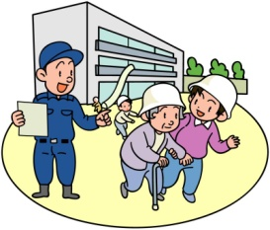
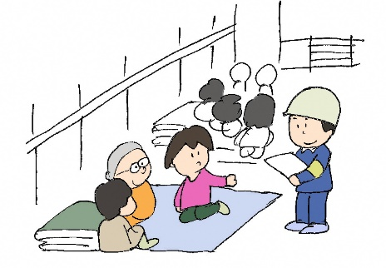
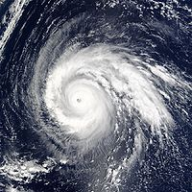
台風に備えたタイムライン（例）
国・気象台
県
市町村
住民
-72h
○台風予報（随時）
○台風情報の収集（随時）
○台風情報の収集（随時）
○住民への呼びかけ（随時）
○台風情報の確認（随時）
-48h
○台風説明会の実施
○台風説明会（庁内）の実施
○県民への呼びかけ
（ＨＰ、防災アプリ、メール等）
○市町村への注意喚起
○防災体制の確認
（マニュアルの確認等）
【警戒レベル１】
早期注意情報（警報級の可能性有）
○防災体制の確認
○避難所の開設準備、防災無線の
確認等
○避難所・避難路の確認
○非常持出品の準備、自宅の保全
-24h
強風注意報
【警戒レベル２】
大雨・洪水注意報
-18h
暴風警報
○避難所の開設
【警戒レベル３相当】
大雨警報（土砂災害）
洪水警報
災害警戒本部の設置
○避難情報の発令に関する
助言
○【警戒レベル３】高齢者等避難
○要配慮者避難開始
○避難の準備（要配慮者以外）
※危険を感じたら自主的に避難
-12h
※避難が必要な状況が夜間・早朝
の場合は、日没前に避難が完了
できるよう発令
○関係機関等との連絡調整等
○情報連絡員の派遣検討
※必要に応じ市町村へ派遣
【警戒レベル４相当】
土砂災害警戒情報
顕著な大雨に関する情報
○避難情報の発表に関する
助言
○【警戒レベル４】避難指示
○避難開始
-6h
※市町村の避難情報発令判断基
準 に基づき、対象区域を適切に
絞 り発令
※屋外への避難が危険な場合は
屋内安全確保
気象台職員の派遣
避難を完了
-4h
記録的短時間大雨情報
災害対策本部の設置（知事判断等）
○災害対策本部会議の開催
【警戒レベル５相当】
大雨特別警報
○特別警報の市町村への伝達
○避難情報の発令に関する
助言
○【警戒レベル５】緊急安全確保
○命を守るための最善の行動を
※これより前の段階で避難を完了
しておく
※災害が切迫している、又は災害が
発生している場合、発令
○特別警報の住民への周知
○避難情報の対象範囲の再確認
○防災体制の再確認
○被害状況の把握（随時）
○救助・救命活動等の実施
-0h
最接近
○被害状況の把握（随時）
○救助・救命活動等の実施
※警報・注意報の発表時期などの時系列については、あくまでも目安であり、実際の状況は異なるものであることに御注意ください。

